Slide 1
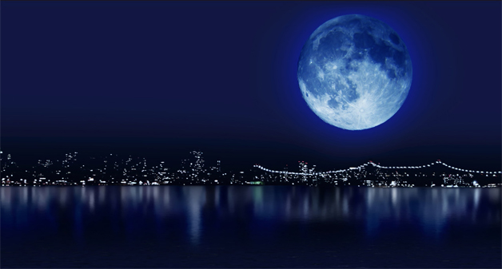
Місяць

Slide 2
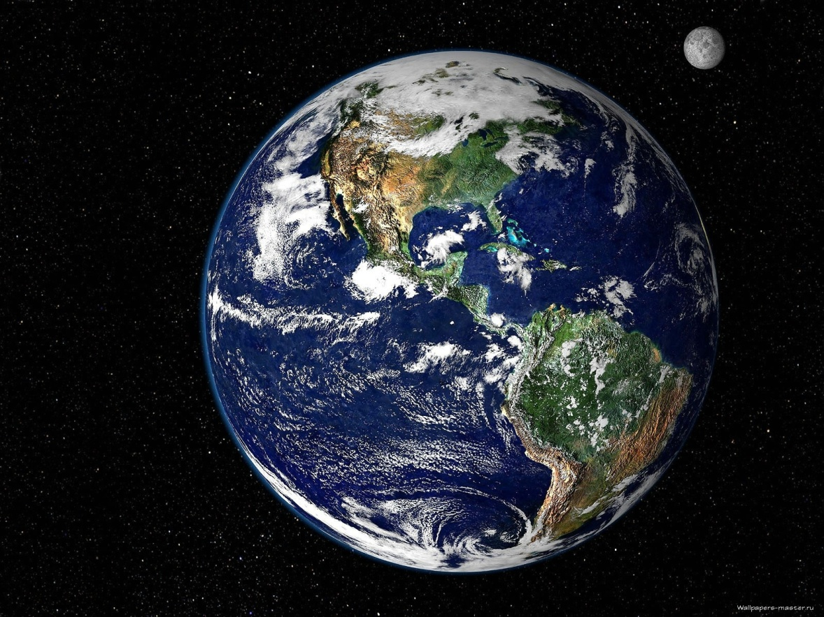
Місяць обертається навколо Землі за своєю орбітою. Повне коло обертання навколо Землі Місяць робить за 29,5 днів.

Slide 3
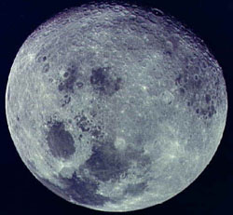
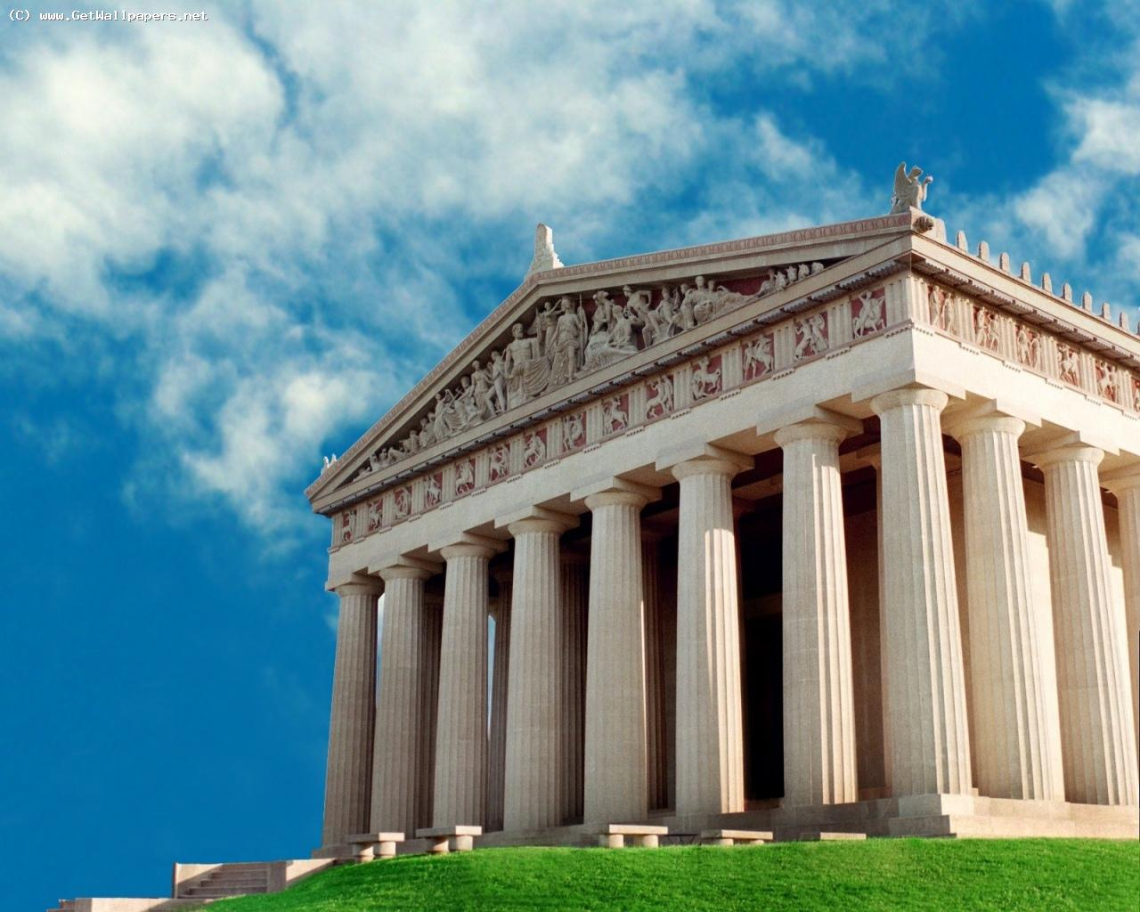
Давні греки Місяць назвали Селеною.

Slide 4
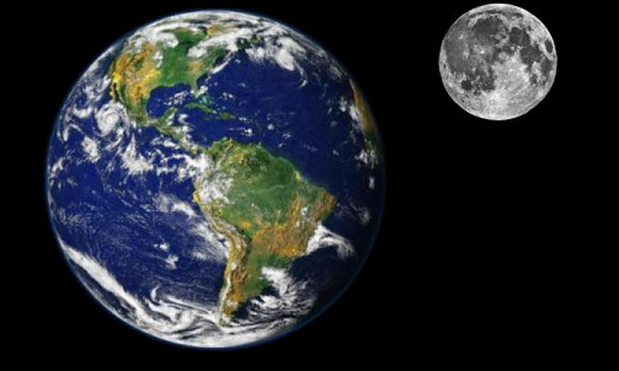
Діаметр Місяця майже в 4 рази менший від діаметра Землі.

Slide 5
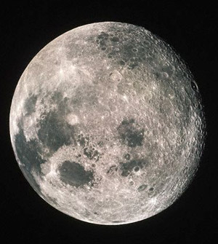
На Місяці є гори і багато кратерів.

Slide 6
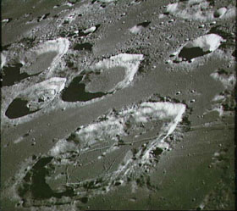
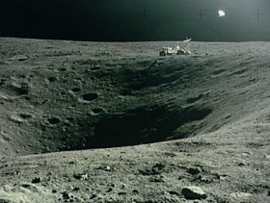
Заглибини на поверхні Місяц називають кратерами
Багато років тому вчений Галілео Галілей назвав їх морями. Тепер ми вже знаємо, що ніяких морів на місяці немає, але за традицією кратери зберегли свої назви. У багатьох з них незвичайні для Землі - Море Холоду, Море Дощів, Море Ясності, Море Парів. Менші кратери мають імена знаменитих людей - Тихо Браге, Коперніка, Птоломея, Юрія Гагаріна.

Slide 7
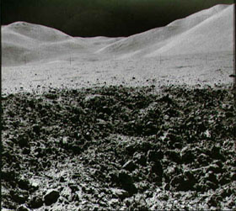
А це Місячні гори. Їх назви цілком земні - Кавказ, Алтай, Карпати, Альпи, Апеніни, Періно, Тенеріфе. Висота гір може доходити до 8 км, але зазвичай вона становить 3-5 км.

Slide 8
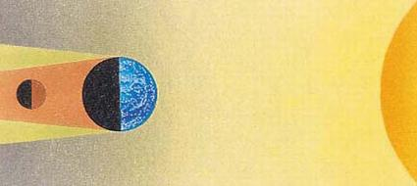
Місячні затемнення
Іноді ми можемо спостерігати явище, яке називається місячне затемнення. Воно відбувається тоді, коли Сонце, Місяць і Земля опиняються на одній прямій і Земля закриває Місяць від Сонця своєю тінню. Затемнення може бути не тільки повним, але і частковим. У цьому випадку тінь Землі потрапляє не на весь Місяць, а тільки на його шматочок. Місячне затемнення може тривати до 1 години.

Slide 9
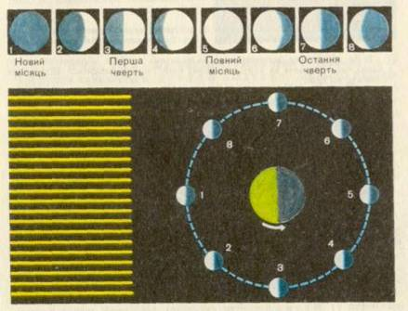
Фази Місяця
Місяць завжди видно по-різному - то тоненький серп, то круглий млинець.Іноді її «кінці» спрямовані в один бік, а іноді в іншу. Ці зміни називаються фазами Місяця.

Slide 10
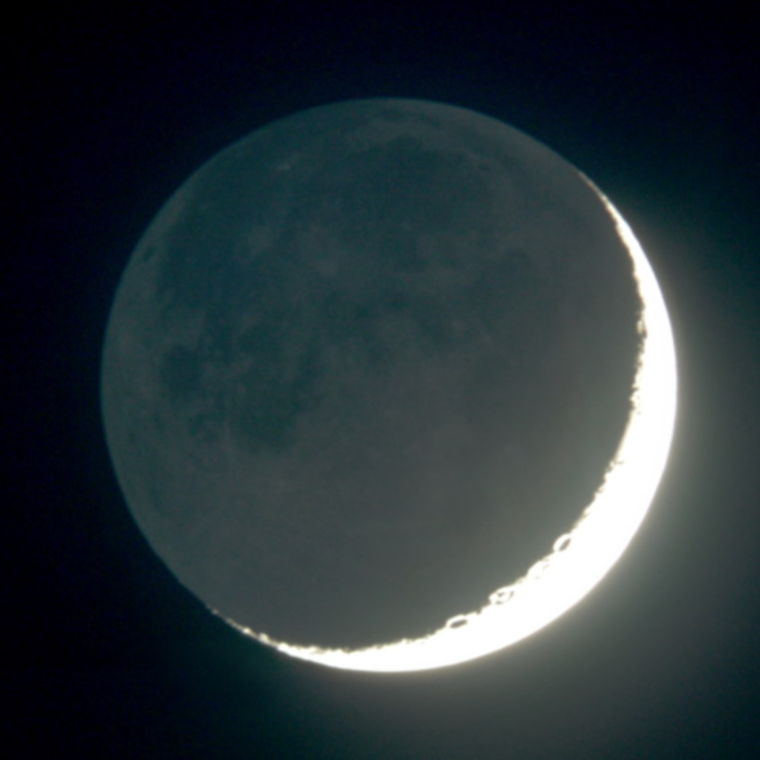
Новий Місяць

Slide 11
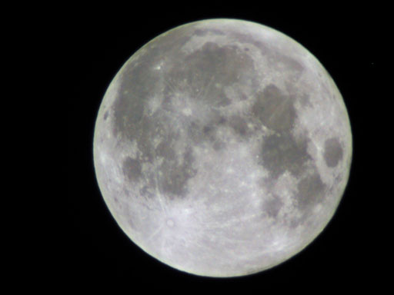
Повня
Повня

Slide 12
Дослідження Місяця

Slide 13
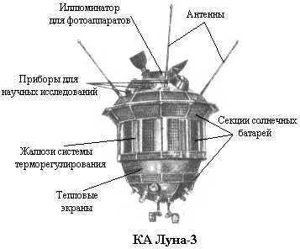
Космічний апарат Луна-3 був запущений 4 жовтня 1959 року.
Він пройшов на відстані 6200 кмвід неї, зробив фото майже половини її поверхні, особливо – знімки темної половини Місяця.

Slide 14
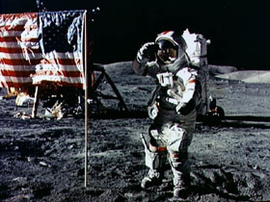
20 липня 1969 року.
Один з перших людей на Місяці – американський астронавт Ніл Армстронг.

Slide 15
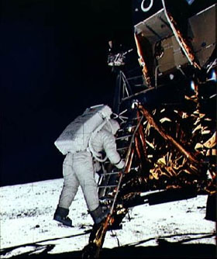
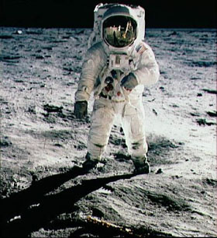
Немає повітря, яскраве сонячне світло

Slide 16
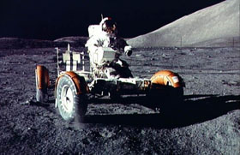
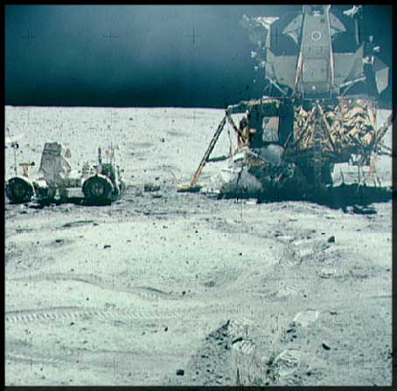
Спеціальні машини –місяцеходи.

Slide 17
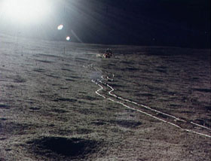
На Місяці немає атмосфери і тому ніколи не буває вітру. А це означає, що слід, залишений місяцеходом так і залишиться там назавжди.

Slide 18
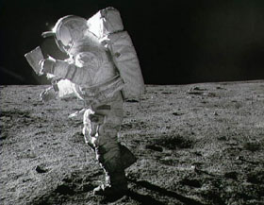
На Місяці немає такого тяжіння як на Землі і тому астронавти, навіть не зважаючи на важкі скафандри, могли як слід настрибатиися. Але ж на Землі в цих скафандрах космонавти ледь могли б пересуватися. Ще б пак, адже на Землі всі предмети в цілих 6 разів важче, ніж на Місяці.

Slide 19
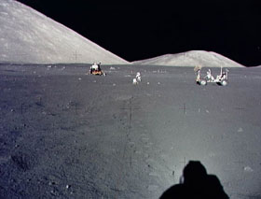
На Місяці небо завжди чорне

Slide 20
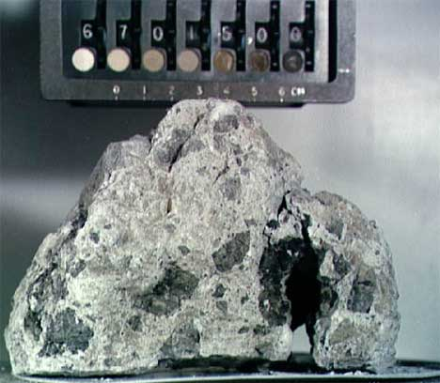
Космічний модуль «Апполон»
Зразок Місячного грунту

Slide 21
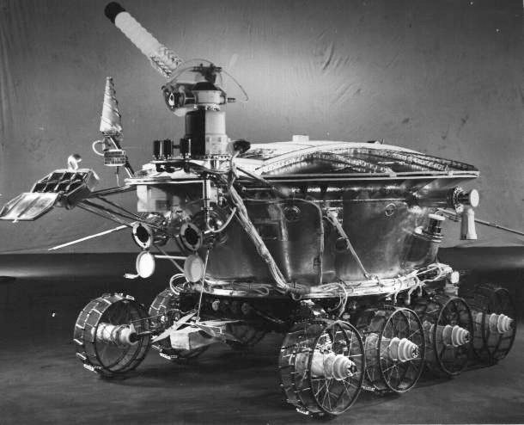
Місяцехід-1. 17 листопада 1970. Його доставила на Місяць радянська міжпланетна станція Луна-17. Місяцехід-1 подорожував за місячним моря Дощів протягом 11 місяців.

Slide 22
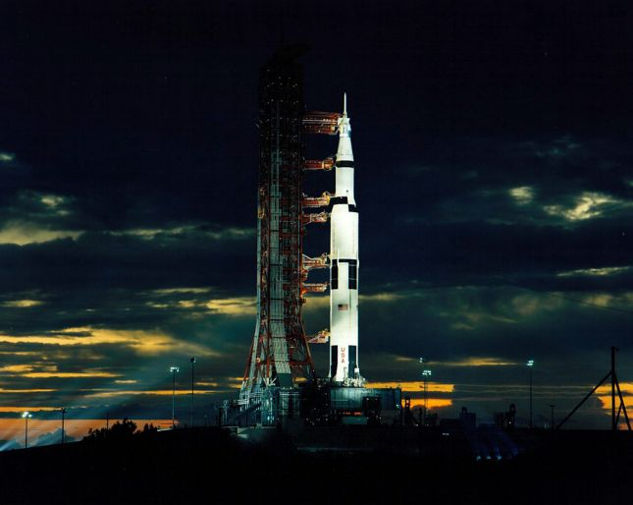
Грудень 1972. Готується до запуску остання місячна експедиція - Аполлон 17. З тих пір люди жодного разу не були на Місяці.

Slide 23
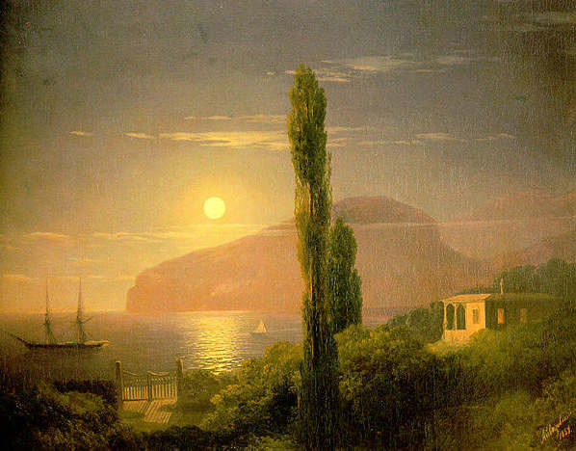
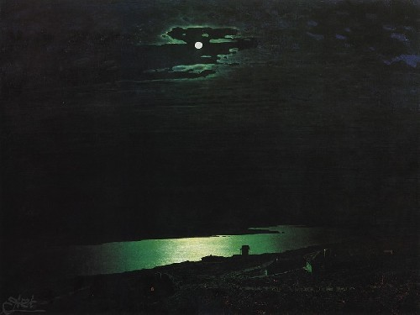
Наш супутник неодноразово надихав людей на витвори мистецтва
Місячна ніч в Криму.
И.К. Айвазовський
«Ніч на Дніпрі» А. Куїнджі

